Slide 1
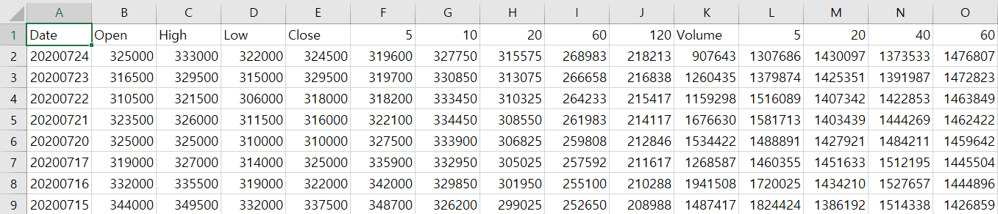
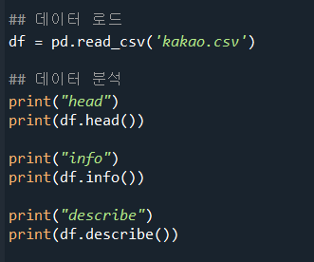
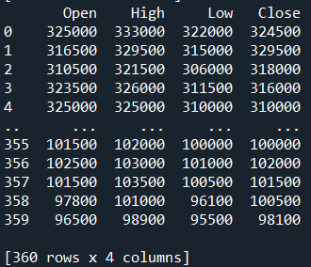
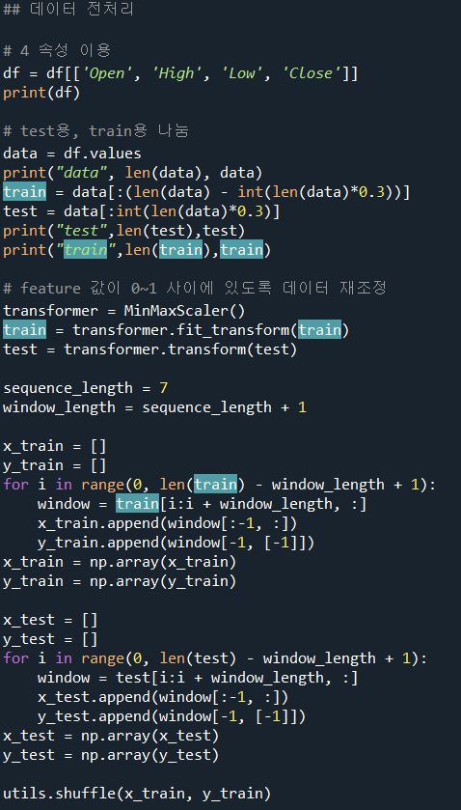
LSTM 활용한 주식 분석 및 예측 코드
1
데이터 로드
△ 실제 데이터
◁ 이용 데이터
(시가, 고가, 저가, 종가)

Slide 2
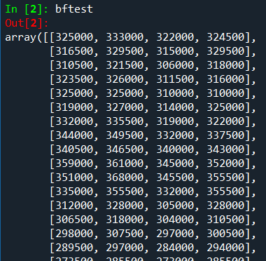
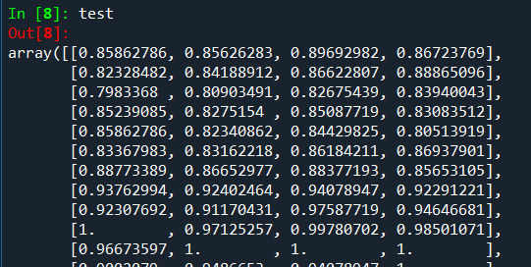
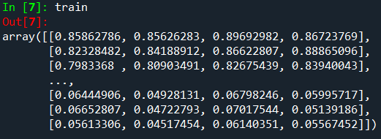
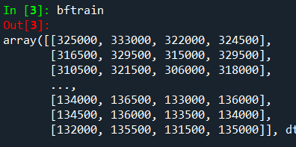
LSTM 활용한 주식 분석 및 예측 코드
1
1
test, train 나누기
모든 데이터가 0~1사이에 있도록 조정 필요
len(test) => 108
len(train) => 252
△ 이용 데이터

Slide 3
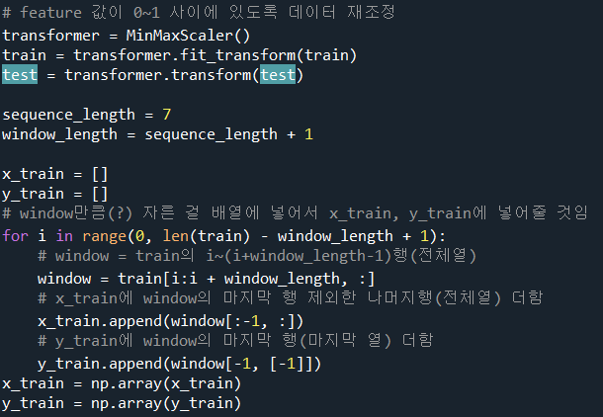
LSTM 활용한 주식 분석 및 예측 코드
1
0~1 사이 값 가지도록 재조정

Slide 4
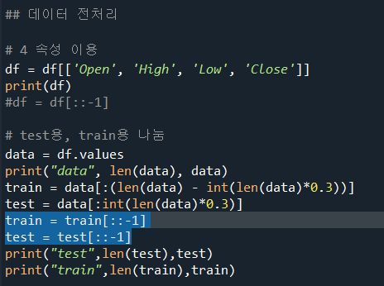
LSTM 활용한 주식 분석 및 예측 코드
1
어떤 속성을 가지고 어떤 값을 예측할 것인지
과거의 속성값을 가지고 미래의 종가를 예측
미래의 속성값을 가지고 과거의 종가를 추측
전처리 과정에서 순서 변경

Slide 5
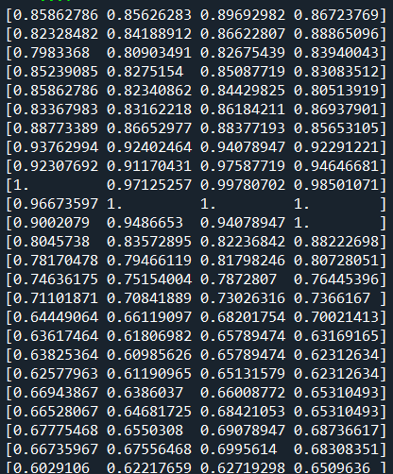
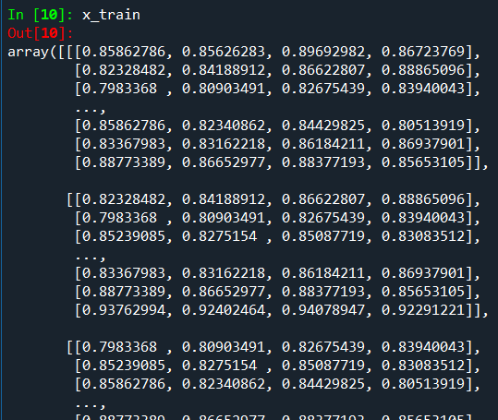
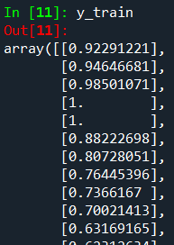
LSTM 활용한 주식 분석 및 예측 코드
1
일주일의 속성을 가지고 다음날의 종가 예측
0~(252-8)번 for문 돌림
속성값
예측값
△ train

Slide 6
LSTM 활용한 주식 분석 및 예측 코드
1
어떤 속성을 가지고 어떤 값을 예측할 것인지
속성값
예측값
△ train

Slide 7
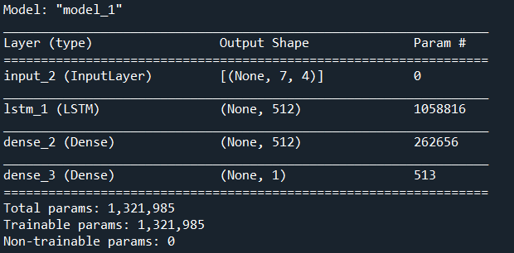
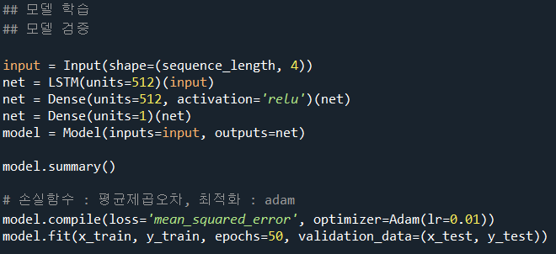
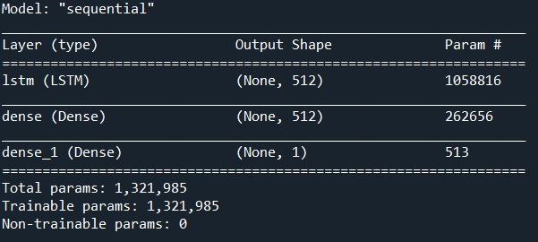
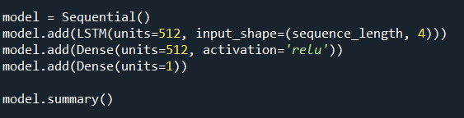
LSTM 활용한 주식 분석 및 예측 코드
1
모델 설계
input_shape=> 7일의 데이터가 연속해서 들어가고, 데이터의 개수는 4(시,고,저,종가)
완전 연결 레이어
예측하고자 하는 target 수가 1
실제 연속적인 값을 예측하는 것
변경

Slide 8
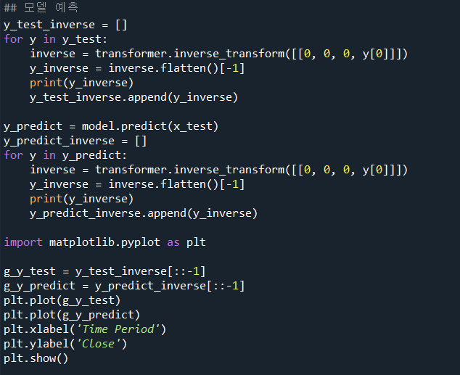
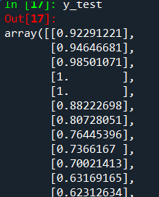
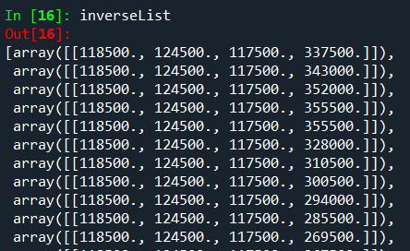
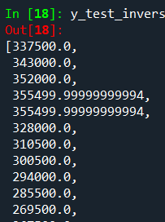
LSTM 활용한 주식 분석 및 예측 코드
1
0~1사이의 값으로 재조정한 데이터(중 예측값)를 원래의 데이터로 변환

Slide 9
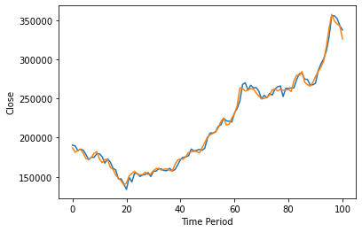
LSTM 활용한 주식 분석 및 예측 코드
1
그래프로 출력하기 (수정 전)
151202,151203 순이 아니라
151203,151202 순이라 가정하고 작성된 코드
=> 그래프 출력 전에 순서 변경
시간 때문에 inverse
파랑 : test
노랑 : predict
미래의 값을 가지고 과거의 값을 추측

Slide 10
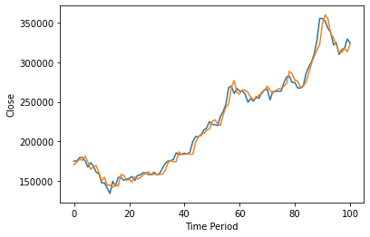
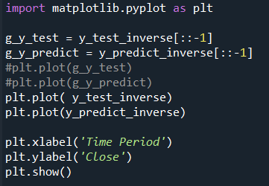
LSTM 활용한 주식 분석 및 예측 코드
이전 그래프 ▷
1
그래프로 출력하기 (수정 후)
전처리 과정에서 순서 변경
파랑 : test 노랑 : predict

